Slide 1
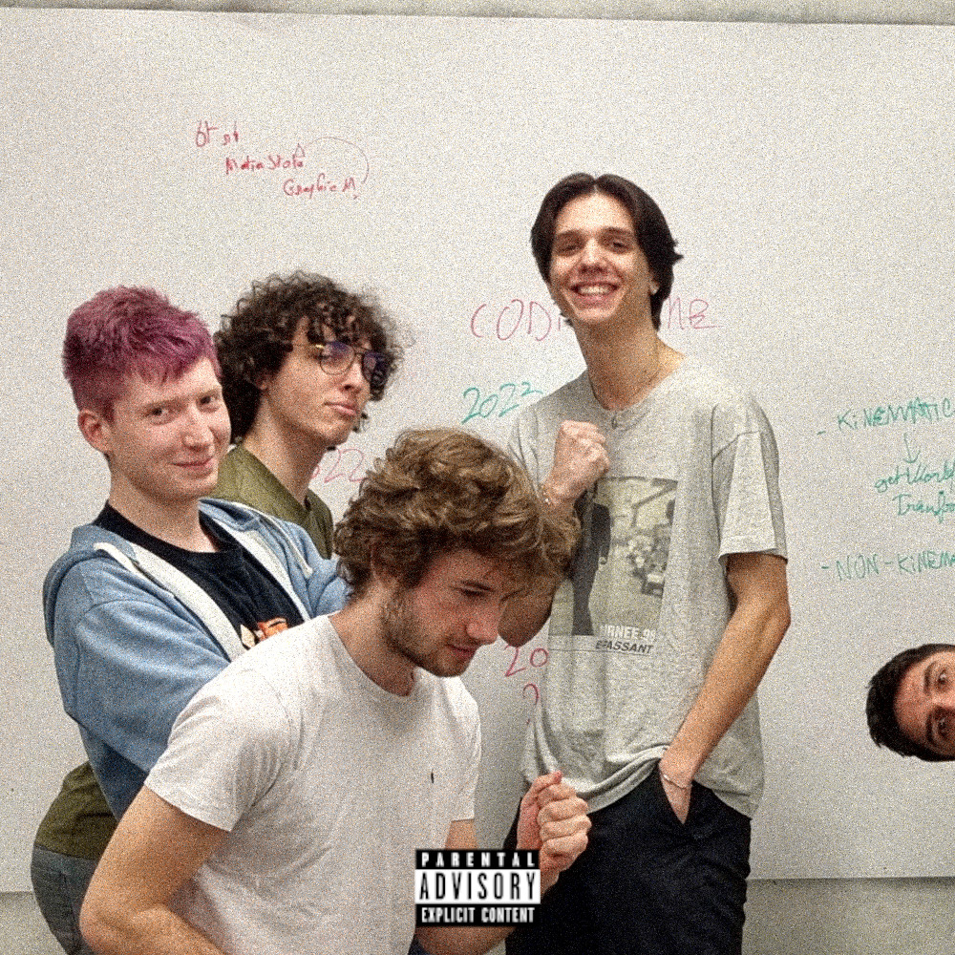
PortalGL

Slide 2
La Team:
Aymeric : Moteur de rendu 3D
Swann: ImGui et interface de jeux
Marc: Programmation des mechanique de jeux (Portails, tourelles, etc…)
Angel: Lead et Implementation de la Physique avec Bullet

Slide 3
Présentation:
Durée: 4 semaines
Equipe: 4 personnes

Slide 4
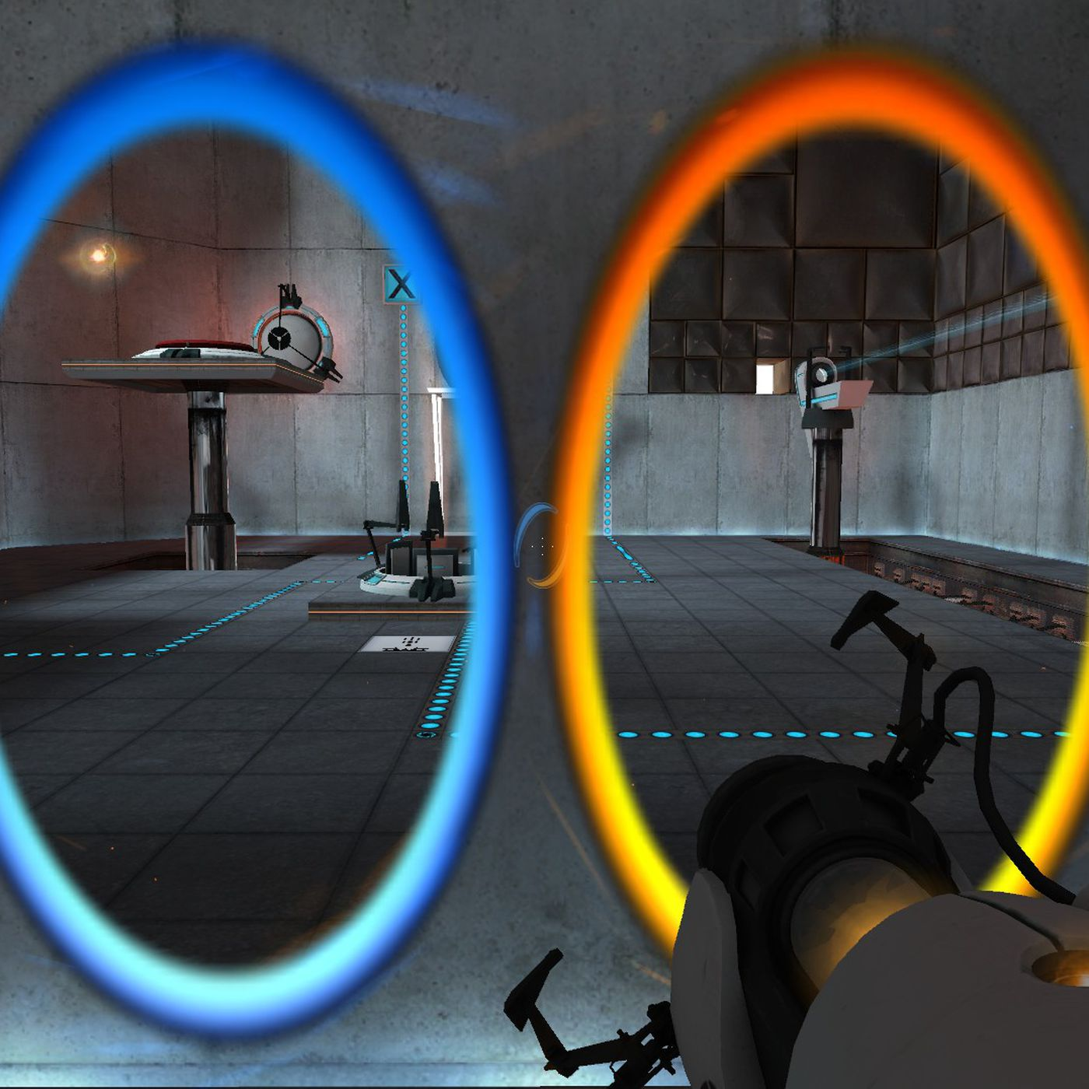
Le Jeux D’origine:
Portal est un jeux d’énigme basé sur le concept de sortir d’une salle de test a l’aide d’un pistolet a portail capable de crée 2 portails de couleur bleu et orange, le joueur est ainsi invité a traverser ses portails et les placer de manière a être capable d’arrivé a la fin du niveau puis ultimement de s’échapper du complexe de test dans lequel nous sommes enfermé.

Slide 5
Contexte Technologique:
Moteur de jeux: Angel
Outils: Trello, Git, Visual Studio 2019
Platform: PC
Technologie tierce: Bullet (Physique), OpenGL Modern (Pipeline Graphique), GLFW (Fenêtre), IrrKlang (Sons), ImGui
Shader: codé a la main :)

Slide 6

Analyse Technique:
Bullet: Moteur de physique
But: recrée une physique proche de celle du jeux original.
Problème principal:adaptabilité
Ce qu'il faut améliorer : le pick-up (6dofConstraint), un system de bouton.

Slide 7
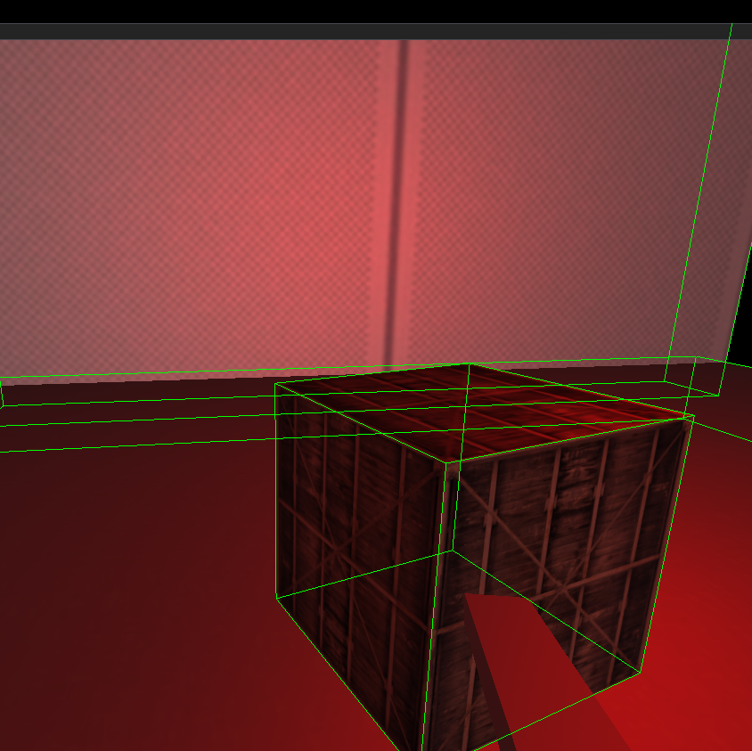
Analyse Technique
Gameplay Programmer
But:
Système des Portails: Placer des portails(Raycast), téléportation.
IA Tourelle: Regarde le joueur , lui tire dessus, lui fais perdre de la vie.
Problème majeur: Difficultés a s’adapter au code
Ce qu’il faut améliorer: Placer portails sur le sol et le plafond.

Slide 8
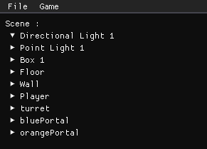
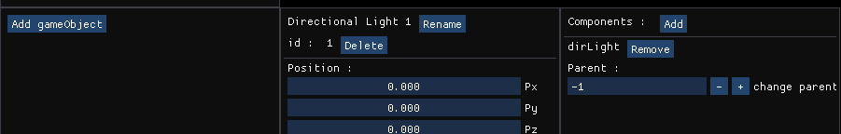
Analyse Technique
ImGUI: interface Editeur
But: crée un mode éditeur pour faciliter le level design et ouvrir la possibilité d’un créateur de level
Difficulté principal: très peu de documentations
Ce qu’il faut améliorer: changer les valeur des components

Slide 9
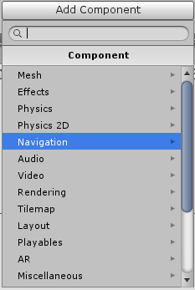
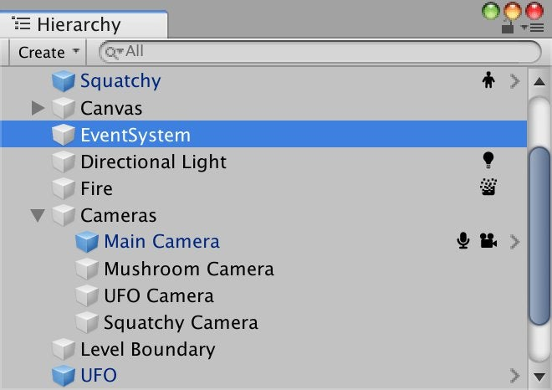

Analyse Technique
La classe GameObject
Relation parents - enfants
Local et World Transform
Système de Components
Load et Save en Json

Slide 10

Gameplay

Slide 11

Conclusion:
Des questions ?

